Slide 1






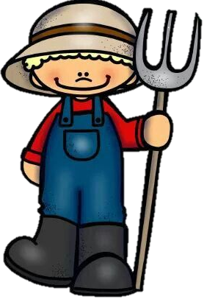
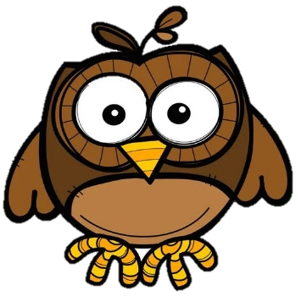
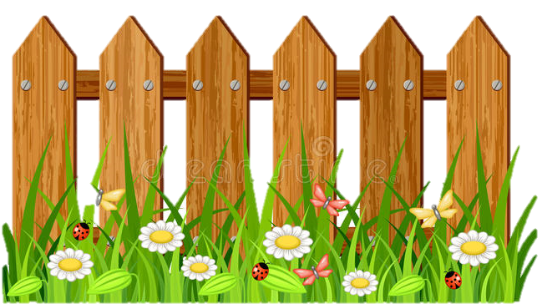
Multiplicar fracciones
Multplicación de
fracciones
Se multiplica numerador con numerador y denominador con denominador.
Multiplicar numeradores
1
1
1
x
=
8
2
16
Multiplicar denominadores

Slide 2
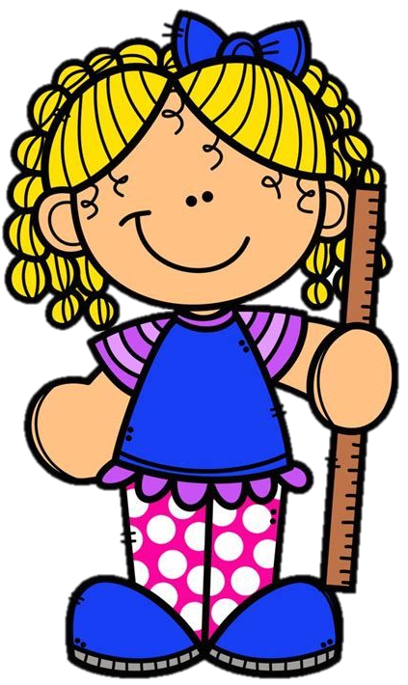
Multiplicar fracciones
¿Cuántos cuadrados de este modelo necesitaría sombrear para representar la respuesta a esta multiplicación?
2
1
2
1
×
=
o
5
4
20
10

Slide 3

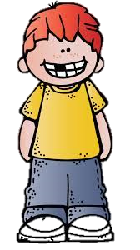
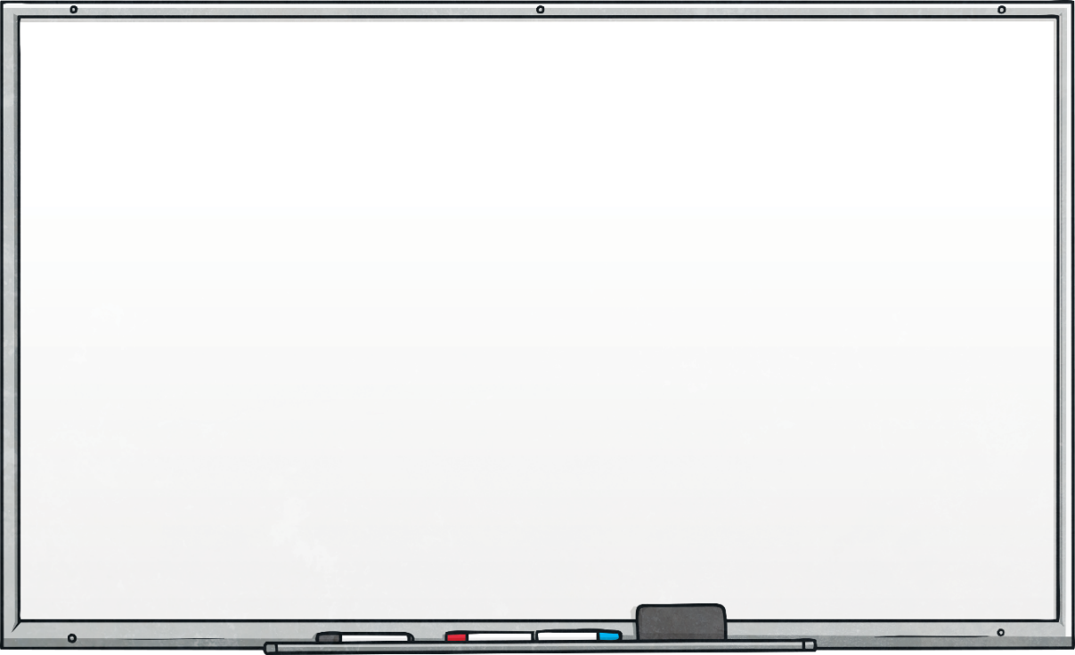
Multiplicar fracciones
Completa los dígitos que faltan para completer este cálculo.
1
6
6
3
×
=
o
2
8
16
8

Slide 4



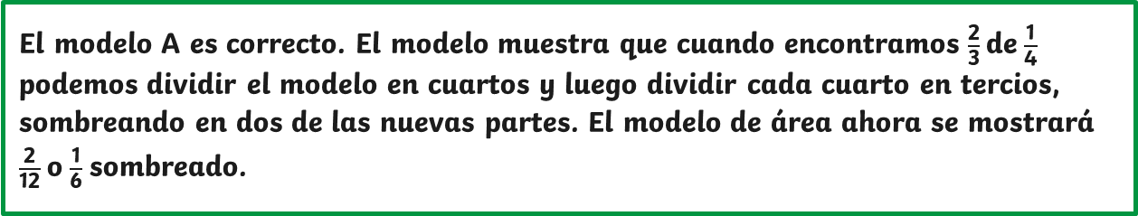
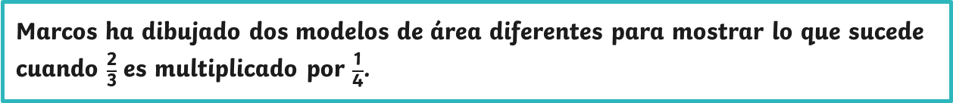
Multiplicar fracciones
Marcos ha dibujado dos modelos de área diferentes para mostrar lo que sucede cuando $\frac{\text{2}}{\text{3}}$ es multiplicado por $\frac{\text{1}}{\text{4}}$.
Explique a Marcos cuál de sus modelos de área es correcto y por qué.
a
b
El modelo A es correcto. El modelo muestra que cuando encontramos $\frac{\text{2}}{\text{3}}$ de $\frac{\text{1}}{\text{4}}$ podemos dividir el modelo en cuartos y luego dividir cada cuarto en tercios, sombreando en dos de las nuevas partes. El modelo de área ahora se mostrará $\frac{\text{2}}{\text{12}}$ o $\frac{\text{1}}{\text{6}}$ sombreado.

Slide 5
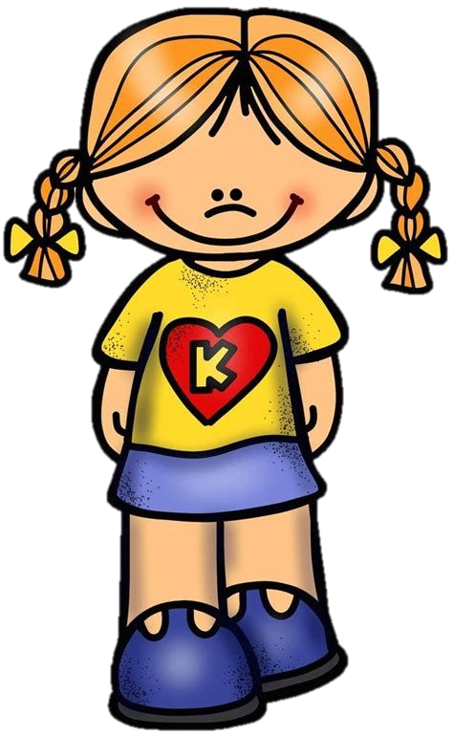
Multiplicar fracciones
Usando un número diferente para cada parte de la fracción, ¿de cuántas maneras puede completar este cálculo?
(Puede usar cualquier número entero. Las fracciones no necesitan estar en su forma más simple).
?
?
1
Las respuestas pueden variar. Por ejemplo:
×
=
?
?
4
1
3
3
1
2
×
6
=
12
o
4
1
6
6
1
3
×
8
=
24
o
4
3
8
24
o
1
6
×
16
=
96
4

Slide 6
Vamos a practicar
Realiza las siguientes multiplicaciones:
Multiplicar numeradores
Multiplicar numeradores
3
1
3
2
4
8
x
=
x
=
7
5
35
3
5
15
Multiplicar denominadores
Multiplicar denominadores

